Slide 1
Una serie de temas sobre acontecimientos de los últimos días

Slide 2
Tema n°1
LA ULTIMA CRISIS DE LA TIERRA
Texto Bíblico: Juan 14:29.
“Y ahora os lo he dicho antes que suceda, para que cuando suceda, creáis”.

Slide 3
En vista de la mayor importancia que tiene este tema para este tiempo, el Señor me ha mostrado la necesidad de compartir con usted textos Bíblicos y párrafos del Espíritu de Profecía, que son de suma importancia, dado los acontecimientos que se están desarrollando en el mundo con relación a la ley dominical que se avecina.
Téngase en cuenta que, el contenido de estos, temas, “acontecimientos de los últimos días”
se basan en profecías Bíblicas, y ampliaciones de diferentes Libros del Espíritu de Profecía escritos con mas de cien años de anticipación, lo que lo hace relevante, y demuestra que fueron inspirados por Dios que es el único que conoce el futuro a la perfección.

Slide 4
Siempre ha existido un creciente temor en cuanto al futuro, pero a medida que los acontecimientos anunciados en la Escritura se suceden, el temor aumenta más y más sobre esta ultima crisis

Slide 5
Este siglo XXl, específicamente el año 2011, en el que nos ha tocado vivir, es para todos los hombre y mujeres de todas las clases, tener fija la atención en los acontecimientos que se producen en derredor nuestro.
Observan la intensidad que se apodera de todo elemento terrenal, y reconocen que algo grande y decisivo está por acontecer, que el mundo se encuentra en víspera de una crisis espectacular. PR 394, (Escrito en 1914).

Slide 6
Las agencias del mal se coligan y acrecen sus fuerzas para la gran crisis final. Grandes cambios están a punto de producirse en el mundo, y los movimientos finales serán rápidos.- 3JT 280, (Escrito en 1909).
Pronto vendrán tiempos angustiosos.
Lucas 21:26. “Secándose los hombres á causa del temor y expectación de las cosas que sobrevendrán á la redondez de la tierra”.
El tiempo de angustia, que irá en aumento hasta el fin, está a las puertas. No tenemos tiempo que perder. El mundo está agitado con el espíritu de guerra.
Las profecías del capítulo 11 de Daniel casi han alcanzado su cumplimiento final. RH (escrito en Noviembre 24, 1904).

Slide 7
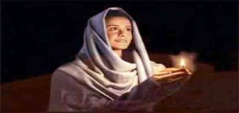
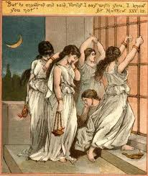
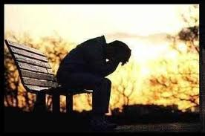
El tiempo de “angustia- angustia como no ha habido desde que hubo nación” [Dan. 12: 1]- es Inminente, y nos encontramos como las vírgenes dormidas mencionadas en (Mat.25:1-13).
Debemos despertar y pedirle al Señor Jesús que nos sostenga con sus brazos eternos y nos lleve a través del tiempo de prueba que está ante nosotros. 3MR 305 [Escrito en 1906]. Nota. Las diez vírgenes se refiere a nuestro tiempo.
El mundo se está volviendo más y más anárquico. Pronto una gran angustia sobrecogerá a las naciones, una angustia que no cesará hasta que Jesús venga. RH Febrero 11, 1904.

Slide 8
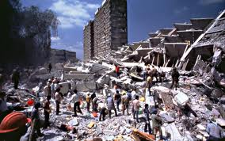
Estamos en vísperas del tiempo de angustia y nos esperan dificultades apenas sospechadas. 3JT306,(Escrito en 1909).
Nos hallamos en el mismo umbral de la crisis de los siglos. En rápida sucesión se seguirán unos a otros los castigos de Dios: incendios e inundaciones, terremotos, guerras y derramamiento de sangre. PR 208 (Escrito en1914).
Tiempos tormentosos están delante de nosotros, pero no profiramos una palabra de descreimiento o desánimo. SC 169 (Escrito en 1905).

Slide 9

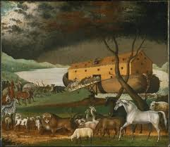
Dios siempre ha advertido en su Palabra en cuanto a los juicios venideros.
Los que tuvieron fe en su mensaje para su tiempo y actuaron de acuerdo con ella, en obediencia a sus mandamientos, escaparon a los juicios que cayeron sobre los desobedientes e incrédulos.
A Noé le fueron dirigidas estas palabras: "Entra tú y toda tu casa en el arca; porque a ti he visto justo delante de mí“ (Gen.7:1). Noé obedeció y se salvó.

Slide 10
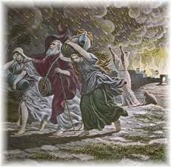
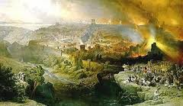

Este mensaje llegó a Lot: "Levantaos, salid de este lugar; porque Jehová va a destruir esta ciudad" (Gén. 7: 1; 19: 14). Lot se puso bajo la custodia de los mensajeros celestiales y se salvó. Nota. Sucedió al otro día.
Así también los discípulos de Cristo fueron advertidos acerca de la destrucción de Jerusalén. Los que se fijaron en la señal de la ruina inminente y huyeron de la ciudad escaparon a la destrucción. Nota. Sucedió 40 años después.
Así también ahora hemos sido advertidos acerca de la segunda venida de Cristo y de la destrucción que ha de sobrecoger al mundo. Los que presten atención a la advertencia se salvarán.- DTG 588 (1898). Nota. Sucederá 2000 años después.

Slide 11
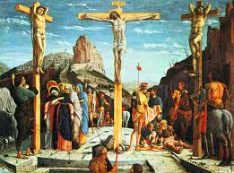
Dios nos ha dicho qué esperar en nuestros días
Antes de la crucifixión, el Salvador había predicho a sus discípulos que iba a ser muerto y que resucitaría del sepulcro, y hubo ángeles presentes para grabar esas palabras en las mentes y en los corazones.
Pero los discípulos esperaban la liberación política del yugo romano y no podían tolerar la idea de que Aquel en quien todas sus esperanzas estaban concentradas, fuese a sufrir una muerte ignominiosa.
Desterraron de su mente las palabras que necesitaban recordar, y cuando llegó el momento de prueba, los encontró sin la debida preparación. La muerte de Jesús destruyó sus esperanzas igual que si no se las hubiese predicho.

Slide 12
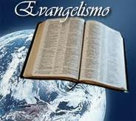
¿Y que pasara con nosotros?
Así también las profecías nos anuncian el porvenir con la misma claridad con que Cristo predijo su propia muerte a los discípulos.
Los acontecimientos relacionados con el fin del tiempo de gracia y la preparación para el tiempo de angustia han sido presentados con claridad. Pero hay miles de personas que comprenden estas importantes verdades de modo tan incompleto como si nunca hubiesen sido reveladas. CS 118 (Escrito en 1854).

Slide 13
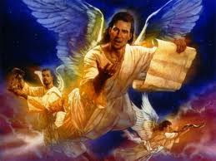
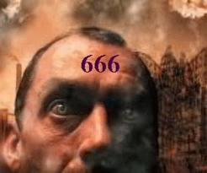
Las profecías acerca de los últimos días demandan nuestra atención
Apoc. 14: 9-10.
Y el tercer ángel los siguió, diciendo a gran voz: Si alguno adora a la bestia y a su imagen, y recibe la marca en su frente o en su mano,
¹⁰ él también beberá del vino de la ira de Dios, que ha sido vaciado puro en el cáliz de su ira; y será atormentado con fuego y azufre delante de los santos ángeles y del Cordero;

Slide 14
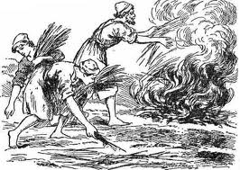
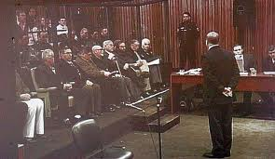
Dijo mi ángel acompañante:
"Su obra es terrible. Su misión es tremenda. Es el ángel que ha de separar el trigo de la cizaña, y sellar o atar el trigo para el granero celestial. Estas cosas debieran absorber completamente la mente y la atención". PE 118 (Escrito en 1854).
Tendremos que comparecer ante magistrados para dar razón de nuestra lealtad a la Ley de Dios, para dar a conocer los motivos de nuestra fe; y los jóvenes debieran entender estas cosas. Debieran estar al tanto de las cosas que acontecerán antes del fin de la historia del mundo.
Estas cosas tienen que ver con nuestro bienestar eterno, y los maestros y alumnos deben prestarles más atención. 2JT 411 (Escrito en 1900).
Dios hace esa obra, primero en el mundo, y después en la iglesia.
El foco central será la observancia del sábado. Allí tendremos que decir que es más importante obedecer a Dios antes que a los hombres.

Slide 15
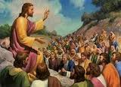
Debiéramos estudiar los grandes hitos que señalan los tiempos en que vivimos. 4MR 163 (Escrito en 1895).
¿Qué son los hitos?
El diccionario de la lengua Española dice: Acontecimiento muy importante y significativo en el desarrollo de un proceso o en la vida de una persona.
En Lucas 21:28. dijo Jesús: “Y cuando estas cosas comenzaren á hacerse, mirad, y levantad vuestras cabezas, porque vuestra redención está cerca”.

Slide 16
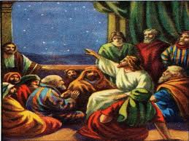
Aquellos que se coloquen bajo el control de Dios, para ser guiados por él, captarán el paso continuo de los eventos que él ha dispuesto que ocurran. 7T 14 (Escrito en 1902).
Debemos ver en la historia el cumplimiento de la profecía, para estudiar las operaciones de la Providencia en los grandes movimientos de reforma, y para comprender el progreso de los eventos en el ordenamiento de las naciones para el conflicto final de la gran controversia. 8T 307 (Escrito en 1904).

Slide 17
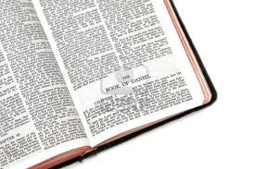
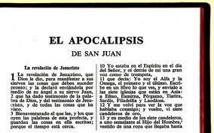
Estúdiense especialmente los libros de Daniel y Apocalipsis
Se necesita un estudio mucho más detenido de la Palabra de Dios; especialmente Daniel y el Apocalipsis deben recibir atención como nunca antes... La luz que Daniel recibió de Dios fue dada especialmente para estos postreros días. TM 112-113 (Escrito en 1896).
Leamos y estudiemos el capítulo 12 de Daniel. Es una advertencia que todos necesitaremos comprender antes del tiempo del fin. 15 MR 228 (Escrito en 1903).
Y será tiempo de angustia, cual nunca fue desde que hubo gente hasta entonces; pero en aquel tiempo será libertado tu pueblo, todos los que se hallen escritos en el libro (Dan.12.1)

Slide 18
El último libro del Nuevo Testamento está lleno de verdades que necesitamos entender. PVGM 103 (Escrito en 1900).
Pronto se cumplirán las predicciones incumplidas del libro de Apocalipsis. Ahora el pueblo de Dios debe estudiar con DILIGENCIA ESTA PROFECÍA Y ENTENDERLA CLARAMENTE. Apocalipsis No encubre la verdad; nos advierte con claridad, diciéndonos lo que sucederá en el futuro. 1NL 96 (escrito en 1903).
Los solemnes mensajes que en el Apocalipsis se dieron en su orden y deben ocupar el primer lugar en el pensamiento de los hijos de Dios. 3JT 279 (Escrito en 1904). Recuerde: Y será tiempo de angustia, cual nunca fue desde que hubo gente hasta entonces; pero en aquel tiempo será libertado tu pueblo, todos los que se hallen escritos en el Libro. Nota. No en el libro de iglesia, sino en el Libro de la Vida (lea Apoc.20:15).

Slide 19
El tema debiera mantenerse delante de la gente
Hay muchas personas que no comprenden las profecías que se refieren a estos días, y por lo tanto deben ser ilustradas. Es el deber de los centinelas y los laicos dar a la trompeta un sonido certero. Ev 146 (Escrito en 1875).
Alcen la voz los centinelas ahora, y den el mensaje que es verdad presente para este tiempo. Mostremos a la gente dónde estamos en la historia profética. 2JT 323 (Escrito en 1889).

Slide 20
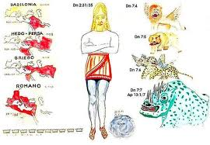
¿En qué parte de la historia nos encontramos?
Para que usted pueda entender 2 Pedro 3:8, y que Jesús viene aproximadamente para el año 31, le recomiendo que estudie el tema 15 “Fe en medio de la tormenta”.
Según 2 Ped.3:8. la profecía se cumple aproximadamente para el año 2031.

Slide 21
¿Qué debe hacerse, antes de que termine la historia de este mundo?
Recuerde: Hay un día que Dios ha designado, para la conclusión de la historia de este mundo.
"Será predicado este evangelio del reino en todo el mundo, para testimonio a todas las naciones; y entonces vendrá el fin“ (Mat.24:14).
La profecía se está cumpliendo rápidamente. Debiera decirse mucho, mucho más, sobre estos temas tremendamente importantes. Está cercano el día cuando el destino de las almas se decidirá para siempre...

Slide 22
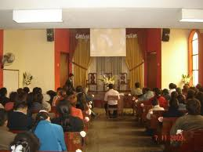
Debieran realizarse grandes esfuerzos para mantener este tema ante la gente. El hecho solemne de que el día del Señor vendrá repentina, inesperadamente,
debe mantenerse no sólo ante la gente del mundo sino también ante nuestras propias iglesias.
La alarmante advertencia de la profecía se dirige a cada alma. Que nadie se considere libre del peligro de ser sorprendido. Que ninguna interpretación de la profecía le robe a usted la convicción del conocimiento de los acontecimientos que muestran que este gran evento está cercano. FE 335-336 (Escrito en 1895). Los imperios anteriores ya se cumplieron, estamos en las uñas de la imagen.

Slide 23
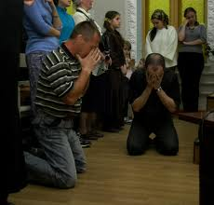
Manteniendo los eventos futuros en su debida perspectiva
No estamos ahora en condiciones de describir con exactitud las escenas que ocurrirán en nuestro mundo en el futuro, pero sí sabemos que éste es un tiempo cuando debemos velar y orar, porque el gran día del Señor está cercano. Tomo 2. MS p 40 (Escrito en 1901).
Nota. ¿Si esto lo dijo la sierva del Señor en ese año, que diría ahora cuando han pasado 110 años?

Slide 24

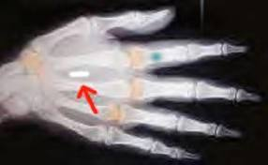
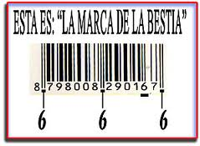
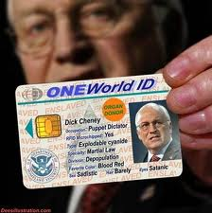
La marca de la bestia es exactamente lo que ha sido proclamado. No se comprende todavía todo lo referente a este asunto, ni se comprenderá hasta que se abra el rollo. 2JT 371 (Escrito en 1900).
Satanás, para desorientar a la humanidad le hacho creer que la marca de la bestia es alguna de las imágenes que aparecen allí.
Pero Dios claramente dice que la marca de la bestia es la observancia del domingo instituido por la iglesia Católica. Mientras que el sello de Dios esta en su Ley (Isaí. 8:16; Eze.20:20; Apoc.12:17,14:12). La observancia del sábado instituido por Dios es su sello.

Slide 25
Muchos apartarán su mirada muy lejos de los deberes actuales, del actual consuelo y de las presentes bendiciones, y pedirán prestado dificultades para la crisis futura.
Por eso Jesús pensando en la crisis por la que tendría que atravesar el remanente en la crisis final, les dice a los que creen el Él: “Por tanto os digo: No os congojéis por vuestra vida, qué habéis de comer, ó que habéis de beber; ni por vuestro cuerpo, qué habéis de vestir”.
No os congojéis pues, diciendo: ¿Qué comeremos, ó qué beberemos, ó con qué nos cubriremos? Porque los Gentiles buscan todas estas cosas: que vuestro Padre celestial sabe que de todas estas cosas habéis menester (Mateo 6:25;31-32).

Slide 26
¿Qué hará dios en ese tiempo por sus hijos?
1 Reyes 17: 2-6.
Y vino a él (Elías) palabra de Jehová, diciendo: ³ Apártate de aquí, y vuélvete al oriente, y escóndete en el arroyo de Querit, que está frente al Jordán. ⁴ Beberás del arroyo; y yo he mandado a los cuervos que te den allí de comer.
Y él fue e hizo conforme a la palabra de Jehová; pues se fue y vivió junto al arroyo de Querit, que está frente al Jordán. ⁶ Y los cuervos le traían pan y carne por la mañana, y pan y carne por la tarde; y bebía del arroyo”.
Note que la solución está en dos puntos.
1) En no preocuparse por la crisis que vendrá, porque Dios proveerá.
2) En obedecer fielmente a la Palabra de Dios como lo hizo Elías. Cuando hacemos esto, Dios hace su parte.

Slide 27
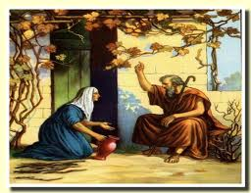
¿Qué hace Dios cuando algún recurso se agota?
Pasados algunos días, se secó el arroyo, porque no había llovido sobre la tierra. Vino luego a él palabra de Jehová, diciendo: Levántate, vete a Sarepta de Sidón, y mora allí; he aquí yo he dado orden allí a una mujer viuda que te sustente 1 Rey.17:7-9).
Note que Dios estaba velando para suplir las necesidades de su siervo, no permitió que pasara hambre ni sed. Lo alimentó durante cuatro años y medio.

Slide 28
Si nos parece poco: ¿Qué más hizo Dios?
1 Rey.19: 5-8.
Y echándose (Elías) debajo del enebro, se quedó dormido; y he aquí luego un ángel le tocó, y le dijo: Levántate, come. ⁶ Entonces él miró, y he aquí a su cabecera una torta cocida sobre las ascuas (Pedazo de cualquier materia sólida que está ardiendo sin dar llama), y una vasija de agua; y comió y bebió, y volvió a dormirse.
⁷ Y volviendo el ángel de Jehová la segunda vez, lo tocó, diciendo: Levántate y come, porque largo camino te resta. ⁸ Se levantó, pues, y comió y bebió; y fortalecido con aquella comida caminó cuarenta días y cuarenta noches hasta Horeb, el monte de Dios.

Slide 29
No se nos olvide el consejo de Jesús: “Por tanto os digo: No os congojéis por vuestra vida, qué habéis de comer, ó que habéis de beber; ni por vuestro cuerpo, qué habéis de vestir”. No os congojéis pues, diciendo: ¿Qué comeremos, ó qué beberemos, ó con qué nos cubriremos? Porque los Gentiles buscan todas estas cosas: (es decir los incrédulos), que vuestro Padre celestial sabe que de todas estas cosas habéis menester (Mateo 6:25;31-32).
(Si hacemos lo contrario a lo que dice Jesús): Esto significará fabricar un tiempo de angustia anticipado; y no recibiremos gracia para ninguna de esas pruebas anticipadas. 3MS 438 (Escrito en 1884).

Slide 30
¿Específicamente para quién es el tiempo de angustia?
Hay un tiempo de angustia que se aproxima para el pueblo de Dios, pero no hemos de mantener eso constantemente delante de los nuestros, manejándolos de tal manera que pasen por un tiempo de angustia de antemano.
Ha de haber un zarandeo entre el pueblo de Dios, pero no es ésta la verdad presente para llevar a las iglesias. 1MS 211 (1890).

Slide 31
¿Sino es el “zarandeo” lo que tiene que tener en mente la iglesia, en qué se debe centrar su preocupación?
⁴² Velad, pues, porque no sabéis a qué hora ha de venir vuestro Señor.
⁴⁴ Por tanto, también vosotros estad preparados; porque el Hijo del Hombre vendrá a la hora que no pensáis.
⁴⁵ ¿Quién es, pues, el siervo fiel y prudente, al cual puso su señor sobre su casa para que les dé el alimento a tiempo? (Mateo 24:42;44-45).

